Slide 1
Детские страхи
Муниципальное бюджетное дошкольное образовательное учреждение
детский сад №64 «Искорка» Старооскольского городского округа
Педагог-психолог:
Зайцева Е.В., Ченцова С.В.

Slide 2
Время появления страхов
Страхи у детей появляются вместе с познавательной деятельностью, когда ребенок растет и начинает исследовать окружающий мир. Он развивается в социуме, и ведущую роль в воспитании играют взрослые. Поэтому от того, насколько грамотны будут наши слова и поведение,
зависит психическое здоровье малыша.

Slide 3
Для каждого возрастного отрезка свойственны свои страхи.
Новорожденные пугаются резких звуков, приближения больших предметов.
В 7 месяцев ребенок проявляет сильное беспокойство при долгом отсутствии матери. Подобный страх максимально выражается у девочек до 2,5 лет и у мальчиков до 3х лет.
В 8 месяцев появляется страх перед незнакомыми людьми, особенно женщинами, не похожими на мать. Обычно этот страх проходит к середине 2-го года жизни при отсутствии неблагоприятных факторов (помещение в больницу, падение, болезненные процедуры, т.д.).
2 года – боязнь неожиданного появления незнакомого резкого
звука, боли, высоты, одиночества, может возникнуть страх
перед животными, движущемся транспортом. Чаще всего малыш
этого возраста боится темноты.

Slide 4
В 3 года появляется страх перед наказанием. Страх у детей этого возраста выражен значительно меньше, если отец принимает участие в воспитании, не подавляется чувство «Я» (малыш должен иметь возможность выражать свои эмоции, переживания). От трех до пяти лет многие дети боятся сказочных персонажей (чаще Бабу Ягу, Кощея, воображаемых «чудовищ»), боли, неожиданных звуков, воды, транспорта,одиночества, темноты и замкнутого пространства.Особенно часто последние страхи встречаются у детей, чьи родители беспокойны и в то же время излишне принципиальны. В 6 лет иногда появляется страх смерти (своей и родителей), он проявляется не прямо, а в боязни нападений, пожаров, стихии. Дошкольники чувствительно реагируют на конфликты в семье, это усиливает страхи. Страхи часто проявляются при хирургических операциях у детей, при заболевании кого-то из взрослых в семье. В 7-8 лет прежние страхи, как правило, смягчаются, но появляются новые: боязнь опоздать, получить плохую оценку, т.е. быть неуспешным. В подростковом возрасте страхи встречаются редко, может быть общее состояние тревожности.

Slide 5
Как долго длятся страхи
Перечисленные страхи носят временный, переходящий, возрастной характер с ними не нужно бороться, просто поддержите ребенка, принимая такую особенность его психического развития.
Однако, бывают другие страхи, их называют «невротические». В их основе – психическое потрясение, травма, неумение взрослого справляться с возрастными проблемами ребенка, жестокость в отношениях, конфликты в семье, высокая тревожность у родителей.
Такие страхи сами не проходят, необходима помощь специалистов (психолога, психотерапевта), изменение стиля воспитания.

Slide 6
Причины детских страхов
гиперопека
конфликты в семье
отсутствие одного из родителей
суровые наказания, запреты
компьютерные игры
бесконтрольный просмотр телепередач
сильный испуг
пребывание в экстремальной ситуации
наличие страхов у родителей, главным образом, у матери
излишне ранняя рационализация чувств ребенка, обусловленная чрезмерной принципиальностью родителей или их эмоциональным непринятием детей
большое количество запретов со стороны родителя того же пола или полное предоставление свободы ребенку родителем другого пола
многочисленные нереализованные угрозы всех взрослых в семье
психическое заражение страхами в процессе общения со сверстниками и взрослыми

Slide 7
Предпосылки для возможного развития беспокойств
Урбанизация (дети чувствуют себя одинокими, им трудно находить постоянных друзей, сложно самостоятельно организовывать свой досуг);
излишняя опека взрослых;
наличие отдельных благоустроенных квартир (возможность общаться со взрослыми и со сверстниками, играть с другими детьми)
На родительские конфликты дети чаще всего реагируют появлением страхов. Так, дети-дошкольники из конфликтных семей более часто, чем их сверстники боятся животных, стихии, заболеваний, смерти, им чаще снятся кошмары.

Slide 8
Предпосылки для возможного развития беспокойств
Ограниченная двигательная активность (беспокойство развивается у детей, которые недостаточно двигаются, не участвуют в коллективных играх, поскольку игра для ребенка была и остается лучшим средством избавления от всех страхов);
Причина многих детских страхов — в матери, вернее, в ее неправильном поведении в семье.
Играет роль и возраст родителей. Как правило, у молодых, эмоционально непосредственных и жизнерадостных родителей дети менее склонны к проявлению беспокойства и тревоги, а у родителей после 35 лет - дети более беспокойны и тревожны.

Slide 9
Как избежать возникновения и закрепления страхов
Никогда не запирайте ребенка в темном незнакомом помещении.
Не пугайте малыша (отдам чужой тете, придет Баба Яга и утащит, не подходи, собака укусит, т.д.).
Не перегружайте фантазию ребенка: игрушки должны соответствовать возрасту, исключите агрессивные фильмы, мультфильмы и книги.
Повышайте самооценку малыша.
«Разберитесь» с собственными страхами. Вы можете «заразить» ими ребенка (боязнь собак, страх смерти, боязнь транспорта, самолета, т.д.).
Учитывайте, что более всего подвержены страхам эмоционально-чувствительные и впечатлительные дети, а также дети, у которых хорошо развито воображение.

Slide 10
Методы и приемы коррекции детских страхов
Игротерапия
Сказкотерапия
Куклотерапия
Арт-терапия
Песочная терапия
Телесная терапия
Функциональная музыка
Релаксация
Индивидуально-групповые занятия
Улучшение детско - родительских отношений

Slide 11
Сказкотерапия

Slide 12
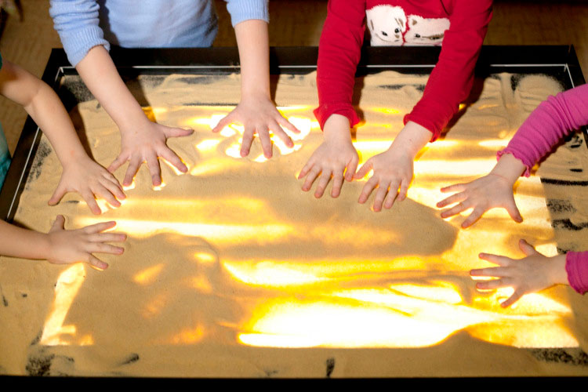
Песочная терапия
Ребенок в процессе песочной игры имеет возможность выразить свои самые глубокие эмоциональные переживания, он освобождается от страхов и пережитое не развивается в психическую травму.

Slide 13
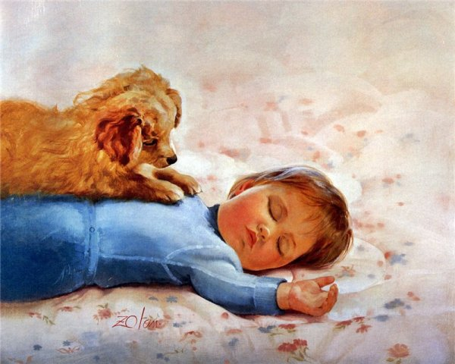
Телесная терапия
Используется для снижения напряженности, мышечных зажимов, тревожности. Повышает уверенность в себе, снижает страхи.

Slide 14
Релаксация
Обеспечивает гармонизацию уровней эмоциональной регуляции и снижение уровня тревожности.
Подготавливает тело и психику к деятельности,
Сосредоточивает на своём внутреннем мире,
Освобождает от излишнего нервного напряжения.

Slide 15
Игротерапия
Структурированный игровой материал
куклы, мебель, постельные принадлежности
(они провоцируют желание заботиться о ком-то)
оружие
(способствует выражению агрессии)
телефон, поезд, машины (способствуют использованию коммуникативных действий)

Slide 16
Куклотерапия
Разыгрывание страха помогает отреагировать напряжение, снять его, перенести на куклу.
Оживляя свой страх, играя с ним, ребенок бессознательно запечатлевает то, что он может сам управлять своим страхом. Ребенку предлагается придумать историю про свой страх, разыграть ее. После окончания спектакля куклы-«страхи» уничтожаются.

Slide 17
Арттерапия
Способствует актуализации страхов, повышению уверенности в себе, развитию мелкой моторики, снижению тревожности.

Slide 18
Как помочь ребенку, испытывающему страхи
Все дети любят фантазировать, воспользуйтесь этим, пусть ребенок рисует свои страхи, сочиняет сказки, в которых он сильный и смелый.
Если малыш боится темноты, замкнутого пространства – зажгите лампу, откройте дверь, положите ему в кровать любимую игрушку.
Может пригодиться игрушечное оружие, оно поможет малышу чувствовать себя увереннее (положите на ночь рядом с кроватью, что бы он мог «защититься»).
Учите преодолевать страх с помощью игр, рисования, проигрывания ситуаций (если боится врача - поиграйте в больницу; если боится темноты, поиграйте в разведчиков и т.д.).
Поощряйте развитие самостоятельности, пусть ребенок чувствует, что он многое умеет, многое знает.
Устранение страхов требует терпения и поддержки родителей. За страхи нельзя ругать, наказывать, стыдить.
Помните, что ребенок еще не может управлять своим поведением, поэтому словесные убеждения малоэффективны.
Не запугивайте ребенка (часто неосознанно).
Не злоупотребляйте просмотром фильмов, чтением сказок (см. выше).
Будьте терпимы к ребенку и помните, что в Ваших силах вытеснить страх из души малыша навсегда. Оставлять его там нельзя, потому что в будущем это может привести к проблемам (неврозы, повышенная тревожность, раздражительность, необщительность и т.д.).

